Slide 1

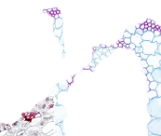
Información general

Slide 2

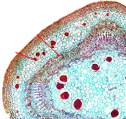
ANATOMIA VEGETAL

